Slide 1
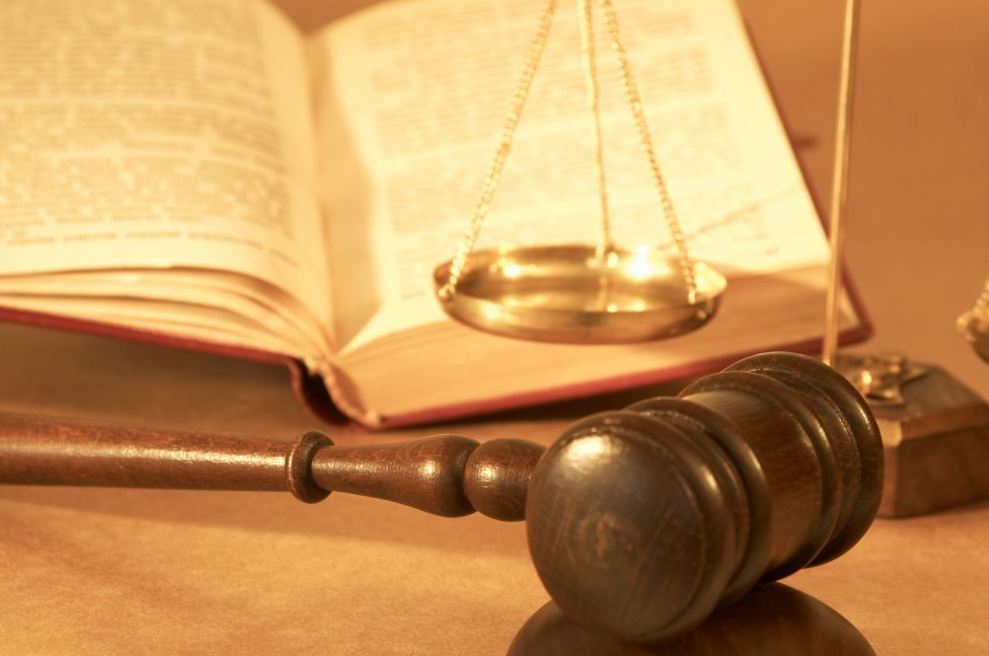
Правонарушения
и юридическая
ответственность

Slide 2
Вопрос урока:
Почему государство устанавливает специальное наказание за совершение правонарушения?

Slide 3
Правонарушение –

Slide 4
Правонарушение – деяние
(действие / бездействие)
Виновное
Общественно опасное
Противоправное
Дееспособного лица

Slide 5
Правонарушение –
это виновное противоправное общественно опасное деяние дееспособного лица

Slide 6
Виды
правонарушений
проступок
преступление

Slide 7
Проступок –
это правонарушение, которое отличается малой степенью наносимого общественного вреда

Slide 8
Преступление –
это правонарушение, которое отличается высокой степенью наносимого общественного вреда

Slide 9
Определите ситуации в качестве проступка или преступления
Дмитрий Сонин, 20 лет, торопясь в зоомагазин, перебежал улицу перед близко идущим транспортом, хотя в 20 метрах находился подземный переход.
Десятиклассник Сергей шел домой. На пустынной улице к нему подошли двое подвыпивших ребят, Вадим и Игорь. Они начали оскорблять его, жестоко избили и нанесли ему несколько ножевых ранений, затем скрылись в неизвестном направлении.

Slide 10
Классифицируйте указанные противоправные деяния на проступки и преступления
грабеж
торговля с рук в неустановленных местах
кража
невыполнение договора
неоплаченный проезд в транспорте
вымогательство
повреждение телефона-автомата
мошенничество

Slide 11
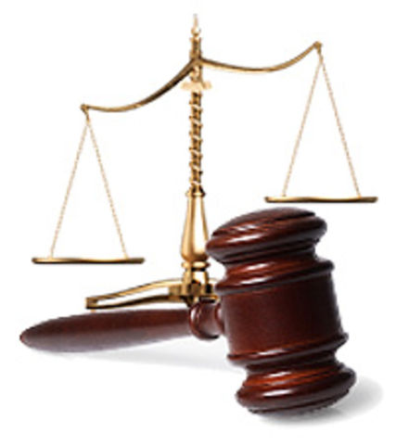
"Каково твоё деяние, таково и воздаяние"

Slide 12
Юридическая ответственность –
это ответственность за совершенное правонарушение, т.е. это ответственность перед законом, выраженная в форме наказания.

Slide 13
Виды юридической ответственности
Виды | Характеристика | Наказание

Slide 14
Виды юридической ответственности
Виды | Характеристика | Наказание
Уголовная | За преступление | Арест, лишение свободы, конфискация имущества
Административная | За нарушение в сферах государственного управления и общественного порядка | Административные работы, штраф, краткосрочный арест до 15 суток
Дисциплинарная | За нарушение в сфере служебных отношений | Выговор, понижение, увольнение
Материальная | За нанесение имущественного ущерба | Возмещение ущерба
Гражданская | За нарушения имущественных прав | Возмещение ущерба, принудительное восстановление

Slide 15
Выберите ситуации, за которые наступает уголовная ответственность
Подростки залезли в чужой автомобиль и катались по городу.
Друзья решили посмотреть, как устроено ружье, купленное отцом одного из них. Играя, один направил ружье на другого и нажал курок. Неожиданно для обоих ружье выстрелило, один из подростков погиб.
Играя мячом во дворе, подросток разбил стекло.
На перемене подросток зашел в раздевалку и забрал понравившуюся чужую меховую шапку.
Подростки курили в школьном туалете.
Не успев подготовиться к контрольной работе, подросток позвонил директору школы и сообщил, что в школе заложена бомба.
Подросток остановил первоклассника и потребовал у него денег.
Подросток перебежал улицу на запрещающий сигнал светофора.

Slide 16
Вопрос урока:
Почему государство устанавливает специальное наказание за совершение правонарушения?

Slide 17
Домашнее задание:
§ 10, найти крылатые фразы и стихи, относящиеся к понятиям «правонарушение» и «юридическая ответственность»

